Slide 1

DOCENTE | NOVEMBRE Matteo
UNITA’ FORMATIVA | Microsoft 365 e Sharepoint
ARGOMENTO | Sharepoint: Document Library, Liste, Permessi e Integrazioni con Teams

Slide 2








Per continuare a studiare
Link utili
Risorse e Approfondimenti
Microsoft Learn
Documentazione Ufficiale
Percorsi di apprendimento guidati gratuiti su SharePoint, Teams e OneDrive per ogni livello.
Guide tecniche dettagliate su governance, permessi, sicurezza e configurazione avanzata.
Community PnP
Video Tutorial
Esempi di codice, webpart open-source e best practices dalla community Patterns & Practices.
Canale YouTube Microsoft 365 e sessioni registrate dalle conferenze Ignite e Build.
Strumenti PnP
Roadmap M365
Risorse pratiche come l'Adoption Kit e script di automazione per amministratori.
Resta aggiornato sulle nuove funzionalità in arrivo e sugli sviluppi futuri della piattaforma.

Slide 3









Esercitazione Pratica
Tempo stimato: 20 Minuti
Esercitazione Guidata 2: Libreria & Metadati
1
2
3
4
Crea Libreria
Aggiungi Colonne
Carica & Tagga
Crea Viste
Crea una nuova Libreria Documenti nel sito e nominala "Materiali di Progetto". Questa sarà la base per l'esercizio.
Configura le colonne personalizzate: Cliente (Scelta), Progetto (Testo), Stato (Scelta) e Scadenza (Data).
Carica 3-5 file di prova. Seleziona ogni file e compila i campi dei metadati appena creati tramite il pannello dettagli.
Salva una nuova vista personalizzata che mostri solo i file con "Stato = In corso" o raggruppa visualmente per Cliente.

Slide 4





Esercitazione Guidata 3
Tempo Stimato: 15 min
Creare una Lista di Richieste
1
2
3
4
Creazione Lista
Configurazione Colonne
Personalizzazione Form
Attivazione Notifiche
Crea una nuova lista vuota denominata "Richieste IT" per gestire i ticket di supporto interni.
Imposta avvisi automatici (Alert Me) per ricevere notifiche quando viene creato un nuovo elemento o modificato.
Aggiungi le colonne: Titolo (testo), Priorità (scelta), Richiedente (persona), Scadenza (data) e Stato (scelta).
Modifica il modulo di inserimento: riordina i campi in modo logico e imposta quelli obbligatori.

Slide 5




Esercitazione Pratica Guidata
Tempo Stimato: 15 min
Esercitazione 4: Creare una Pagina Moderna
1
2
3
4
Layout Pagina
Webpart Base
Contenuti Dinamici
Pubblicazione
Crea una nuova pagina e imposta un layout a due colonne per organizzare i contenuti in modo strutturato.
Aggiungi le webpart essenziali: un blocco di Testo introduttivo, Link Rapidi per risorse utili e Notizie in evidenza.
Inserisci una webpart Libreria Documenti o Lista e configura una vista filtrata per mostrare solo i dati rilevanti.
Salva la bozza, clicca su Pubblica per renderla visibile al team e usa la funzione Condividi per inviare il link.

Slide 6





Esercitazione Guidata 5
Tempo Stimato: 15 Minuti
Configurare Permessi e Gruppi
1
2
3
4
Identifica Contenuti
Gestione Gruppi
Interrompi Ereditarietà
Verifica Accesso
Individua le cartelle o le librerie specifiche che contengono dati sensibili e richiedono protezione o restrizioni di accesso speciali.
Utilizza i gruppi standard (Visitatori, Membri, Proprietari) per mappare i livelli di accesso: Lettura, Modifica, Controllo completo.
Usa la funzione "Controlla autorizzazioni" o accedi con un utente di test per garantire il rispetto del principio del privilegio minimo.
Nelle impostazioni avanzate dei permessi, interrompi l'ereditarietà dal sito padre solo per gli elementi che necessitano eccezioni.

Slide 7





ESERCITAZIONE GUIDATA 6
Tempo stimato: 15 min
Collegare SharePoint a Teams
1
2
3
4
Apri/Crea Team
Aggiungi Scheda
Sposta File
Verifica & Test
Apri Microsoft Teams e seleziona un Team esistente o creane uno nuovo assicurandoti che sia collegato al tuo sito SharePoint.
Nel canale Generale, clicca su "+" e aggiungi una scheda "Document Library" (SharePoint). Seleziona la libreria del sito.
Prendi un file dalla tua chat privata o OneDrive e spostalo (o copialo) nella scheda File del canale appena configurato.
Apri il file contemporaneamente con un collega per testare il co-authoring in tempo reale e controlla la cronologia versioni.

Slide 8
















Cuore della Collaborazione
Gestione File
Libreria Documenti
Area Centralizzata
Unico punto di accesso per tutti i file del team, accessibile da ovunque e da qualsiasi dispositivo.
Versioni Automatiche
Cronologia completa delle modifiche. Ripristina versioni precedenti senza sovrascrivere o perdere dati.
Permessi Granulari
Nuovo
Carica
Modifica
Condividi
Tutti i documenti
Controlla chi può vedere o modificare. Gestisci accessi a livello di libreria, cartella o singolo file.
Nome
Modificato
Modificato da
Proposta Commerciale Q1.docx
2 min fa
M
Filtri e Viste
Budget 2024.xlsx
Ieri
L
Organizza i dati con metadati personalizzati e crea viste dinamiche (es. "Per Cliente", "In Scadenza").
Kickoff Meeting.pptx
3 giorni fa
G
Archivio 2023
10 Ottobre
M
Sync OneDrive
Sincronizza i file sul PC per lavorare offline. Le modifiche si aggiornano automaticamente online.

Slide 9




Workflow Operativo
Ciclo di Vita del Documento
Gestione File: Operazioni Principali
1
2
3
4
Caricamento & Creazione
Organizzazione
Condivisione
Revisione
Assegna metadati (Cliente, Progetto, Tipo) invece di usare solo cartelle. Facilita il filtraggio e la ricerca successiva.
Evita allegati email. Usa link sicuri con permessi specifici (sola lettura o modifica) per collaboratori interni o esterni.
Sfrutta la cronologia versioni per tracciare modifiche, aggiungi commenti in tempo reale e gestisci le approvazioni.
Trascina i file dal desktop (Drag & Drop) o crea nuovi documenti Word/Excel/PPT direttamente online nel browser.

Slide 10










Problemi Comuni
Criticità
Limiti delle Cartelle Profonde
Percorsi difficili da trovare
"Folder Hell"
Nascondere i file in troppi livelli (sottocartelle) rende la navigazione frustrante e lenta. Gli utenti perdono tempo a cliccare.
Struttura Tipica Inefficiente
Documenti 2024
Strutture inconsistenti
Amministrazione
Ogni team organizza le cartelle in modo diverso. Ciò che è logico per uno, è caos per un altro.
Fatture
Q1_Gennaio
Mancanza di filtri intelligenti
Le cartelle sono rigide. Non puoi filtrare per "Data" o "Cliente" se la struttura non lo prevede esplicitamente.
Approvate
Fattura_Finale_V2_REV.pdf
Duplicati e Versioni Parallele
Lo stesso file viene copiato in più cartelle (es. "Per Cliente" e "Per Anno"), creando confusione su quale sia l'ultima versione.
URL troppo lungo: rischio errore sincronizzazione

Slide 11







Organizzazione Intelligente
Vantaggi dei Metadati
Filtri Avanzati
Viste Dinamiche
Automazione Processi
Trova rapidamente i documenti filtrando per proprietà specifiche come Cliente, Progetto o Stato, senza dover navigare nella struttura.
Raggruppa e ordina i file al volo per qualsiasi metadato disponibile, creando viste personalizzate senza duplicare i contenuti.
I metadati agiscono come trigger per Power Automate: modifica lo "Stato" per avviare un flusso di approvazione o inviare notifiche.
Struttura Semplificata
Ricerca Potenziata
Efficienza Totale
Elimina la necessità di strutture di cartelle profonde e nidificate. I file risiedono in un unico livello ma sono organizzati logicamente.
Migliora drasticamente la precisione della ricerca globale, permettendo di trovare contenuti basati su attributi aziendali precisi.
Trasforma il caos dei file in un sistema strutturato, migliorando la reperibilità e riducendo gli errori di gestione quotidiana.

Slide 12







Metadati e Organizzazione
Tipologie Comuni
Colonne Personalizzate
Testo
Scelta
Data e Ora
Per brevi descrizioni, titoli o codici. Può essere a riga singola (limitato) o multilinea (per note estese).
Menu a tendina o pulsanti di opzione. Forza l'utente a scegliere valori predefiniti, garantendo coerenza.
Fondamentale per scadenze, eventi o tracciamento temporale. Supporta formati amichevoli.
Es: Titolo Progetto
Es: Stato (Bozza/Finale)
Es: Data Scadenza
Numero / Valuta
Persona
Lookup
Per dati quantitativi. Permette calcoli matematici automatici, percentuali e formattazione monetaria.
Collega i dati a utenti reali della directory. Utile per assegnare responsabilità e inviare notifiche.
Crea relazioni tra liste diverse. Recupera informazioni da un'altra lista "master" per evitare duplicati.
Es: Responsabile
Es: Budget (€)
Es: Cliente (da Anagrafica)

Slide 13

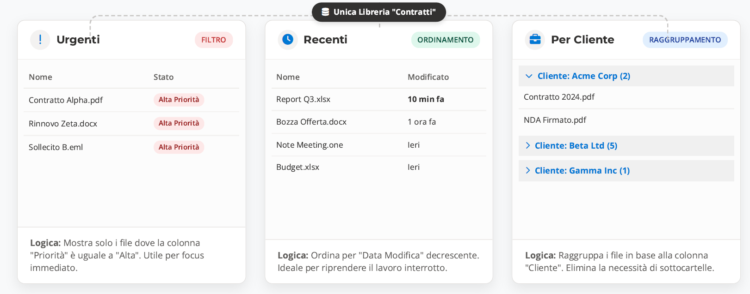
Potenza dei Metadati
Organizzazione Dinamica
Viste Personalizzate
Stessi file, rappresentazioni diverse. Nessuna duplicazione, solo logica applicata.

Slide 14




Quiz Time
Cosa permettono i metadati?
A
B
C
Copiare automaticamente i file
Filtrare e organizzare i documenti
Rendere i file più pesanti

Slide 15

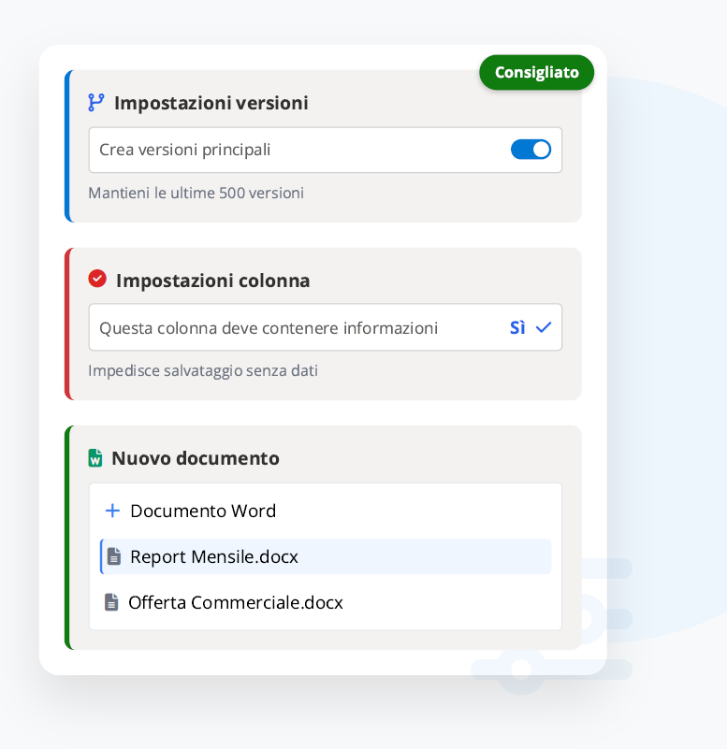






Configurazione Avanzata
Libreria Documenti
Impostazioni Importanti
Versioning Attivo
Abilita sempre la cronologia delle versioni. Permette di recuperare file precedenti, vedere chi ha fatto modifiche e ripristinare in caso di errori o sovrascritture accidentali.
Colonne Obbligatorie
Rendi obbligatori i metadati critici (es. "Cliente" o "Stato"). Garantisce che nessun documento venga caricato senza le informazioni necessarie per la classificazione.
Avvisi e Notifiche
Configura "Avvisami" (Alerts) per ricevere notifiche email quando documenti importanti vengono modificati o eliminati da altri utenti.
Modelli Predefiniti
Carica template aziendali (es. carta intestata, moduli report) come modelli della libreria. Gli utenti creeranno nuovi file già formattati correttamente.

Slide 16














Workflow di Modifica
Flusso Operativo
Check-in / Check-out
1
2
3
Check-out
Modifica
Check-in
Blocco del file. L'utente "prende in prestito" il documento. Nessun altro può modificarlo finché è in questo stato.
Lavoro in sicurezza. L'autore apporta le modifiche necessarie senza il rischio di conflitti di salvataggio.
Pubblicazione. Le modifiche vengono salvate (nuova versione) e il file viene sbloccato per gli altri utenti.
Quando usarlo? Fondamentale per documenti critici o legali dove è necessario evitare sovrascritture accidentali o quando non è possibile il co-authoring simultaneo.

Slide 17

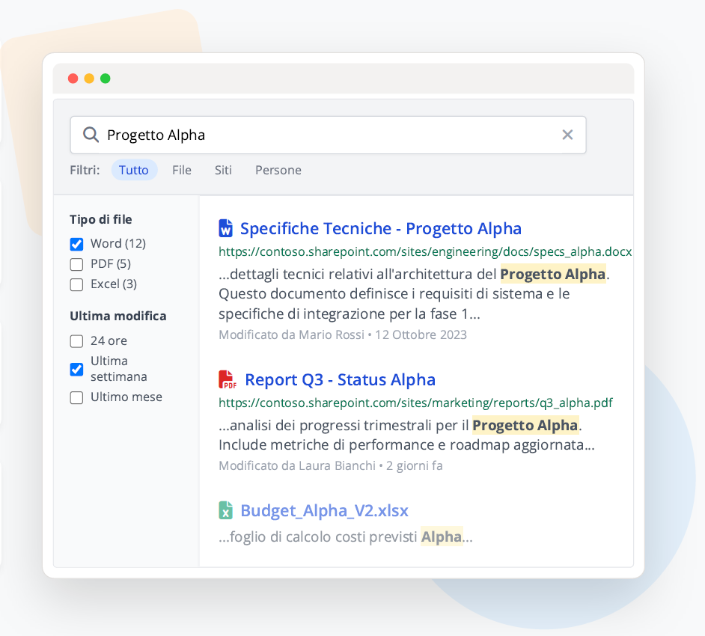



Trova tutto all'istante
Motore di Ricerca
Ricerca Avanzata
Cerca Ovunque
Il motore indicizza tutto: cerca per titolo del file, contenuto interno (full-text) o nome dell'autore.
Filtri e Refiners
Affina i risultati usando filtri dinamici per metadati, data di modifica o tipo di file (Word, PDF, Excel).
Risultati Ricchi
Visualizza anteprime con le parole chiave evidenziate per capire subito il contesto senza aprire il file.
Best Practice
Usa convenzioni di naming coerenti e tagga i file con metadati di qualità per risultati precisi.

Slide 18


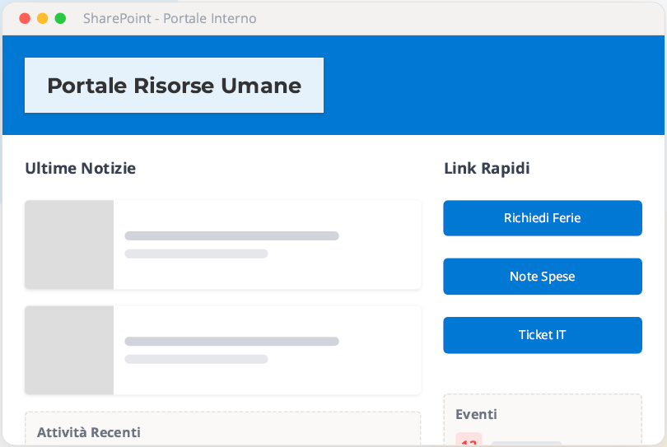



Comunicare con Impatto
Web Content
Pagine Moderne
Layout Responsive
Struttura flessibile a sezioni e colonne che si adatta automaticamente a desktop, tablet e dispositivi mobili.
Contenuti Ricchi
Integra facilmente testo formattato, immagini, video, collegamenti rapidi ed elenchi dinamici.
Versatilità d'Uso
Ideali per costruire portali intranet aziendali, manuali di procedure, dashboard di progetto e landing page.
Pubblicazione Rapida
Crea, modifica e pubblica notizie e pagine in pochi clic, con controlli di versione e approvazione.

Slide 19

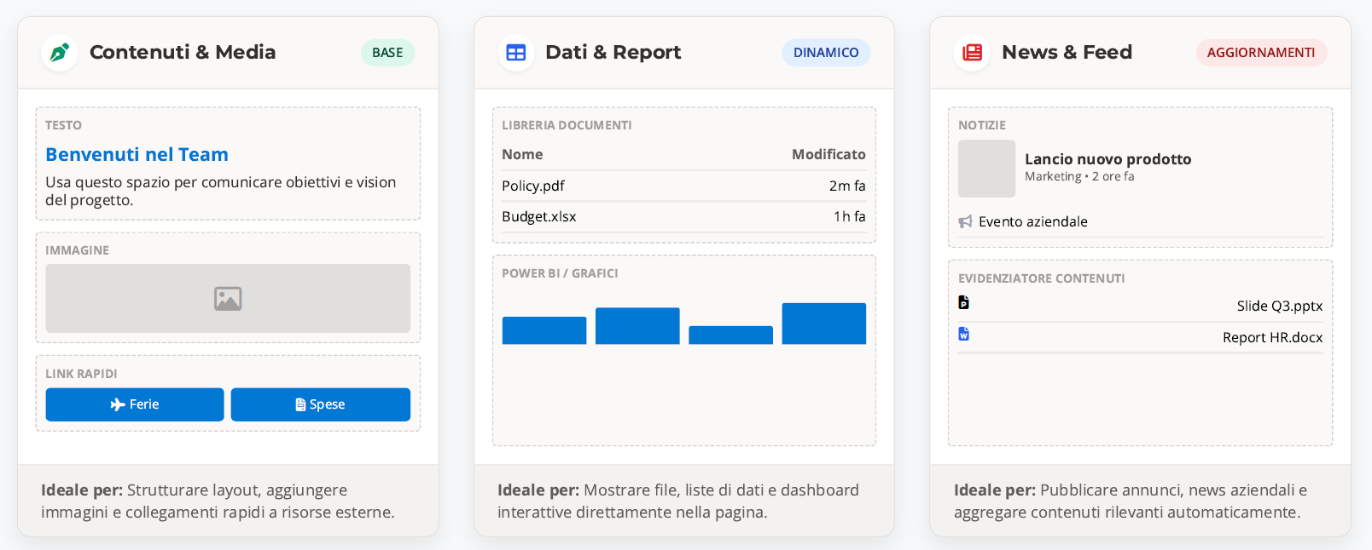
Building Blocks
No Code Required
Webpart: i blocchi della pagina
Le Webpart sono i componenti modulari di SharePoint.
Permettono di costruire pagine ricche e interattive semplicemente trascinando i blocchi.

Slide 20







Gestione Dati Strutturati
SharePoint Lists
Introduzione alle Liste
Tabelle Online
Dati Strutturati
Casi d'Uso Ideali
Immagina un foglio Excel, ma integrato nel web, condiviso in tempo reale, sicuro e accessibile da qualsiasi dispositivo.
Le informazioni sono organizzate in modo preciso. Non testo libero, ma dati che rispettano regole specifiche.
Perfette per gestire richieste ferie, inventari di magazzino, ticket di supporto, anagrafiche clienti e tracking.
Concetto Base
Qualità del Dato
Applicazioni
Elemento (Riga)
Campo (Colonna)
Viste Flessibili
Ogni riga della lista rappresenta un singolo record, un'entità unica (es. "Richiesta #1024" o "PC-05").
Ogni colonna definisce una proprietà specifica (metadato) dell'elemento, come Data, Stato, Assegnato a.
A differenza di un file statico, puoi creare viste filtrate per mostrare solo ciò che serve a specifici utenti.
Record
Attributi
Visualizzazione

Slide 21












Gestione Dati
Confronto Strumenti
Quando usare una Lista vs Excel
SharePoint Lists
Microsoft Excel
Database Online Collaborativo
Foglio di Calcolo
Collaborazione Real-Time
Analisi Avanzata
Più persone modificano contemporaneamente senza blocchi o conflitti di versione.
Calcoli complessi, tabelle pivot e modellazione finanziaria dettagliata.
VS
Lavoro Locale / Offline
Permessi e Sicurezza
Analisi personale su file che non richiedono condivisione immediata.
Controllo granulare degli accessi (chi vede o modifica cosa) integrato con M365.
Uso Temporaneo
Dati Dinamici
Dati "usa e getta" o bozze che non necessitano di struttura rigida.
Ideale quando i dati cambiano spesso e richiedono uno storico affidabile.
Visualizzazione Libera
Grafici personalizzati e reportistica ad-hoc rapida.
Automazione & Integrazioni
Creazione di regole, notifiche e flussi con Power Automate su singoli elementi.
Per processi aziendali e lavoro di team
Per analisi dati e calcoli complessi

Slide 22









Gestione Dati Strutturati
Elementi Chiave
Tipi di Colonne nelle Liste
Testo
Scelta
Numero / Valuta
Data e Ora
Ideale per brevi descrizioni, titoli o codici. Supporta riga singola o multipla per note più estese.
Menu a tendina, pulsanti radio o checkbox. Standardizza l'input e facilita il filtraggio.
Dati quantitativi per calcoli automatici, percentuali o valori monetari precisi.
Fondamentale per scadenze, eventi o tracciamento temporale. Include data e orario.
Persona
Lookup
Allegato
Hyperlink
Collega i dati a utenti reali della directory. Utile per assegnazioni e notifiche.
Crea relazioni tra liste. Recupera informazioni da una lista "master" per coerenza.
Permette di associare file (PDF, immagini, doc) direttamente all'elemento della lista.
Collegamenti cliccabili a siti web, file esterni o risorse online, con descrizione.

Slide 23

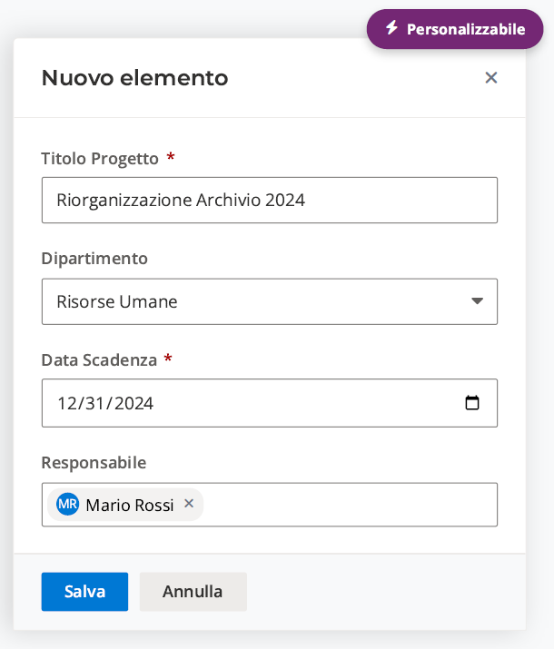




Interfaccia Utente
Raccolta Dati
Form di Inserimento Dati
Form Standard "Out-of-the-Box"
Generato automaticamente quando crei una lista. Si adatta a desktop e mobile senza scrivere codice.
Qualità del Dato
Imposta campi obbligatori e regole di validazione (es. "Data fine" deve essere successiva a "Data inizio").
Personalizzazione Rapida
Puoi nascondere colonne, cambiare l'ordine o modificare il layout direttamente dalle impostazioni della lista.
Estensione Power Apps
Per logiche complesse, design su misura o integrazioni dati esterne, trasforma il form standard in una Power App.

Slide 24





Efficienza & Produttività
Flussi No-Code
Automazioni Semplici
1
2
3
4
Notifiche Modifiche
Promemoria Date
Formattazione
Approvazioni
Ricevi avvisi automatici (Alert Me) via email o Teams non appena un elemento della lista viene creato o modificato da un collega.
Imposta flussi automatici basati su colonne data (es. scadenze contratti) per ricevere reminder prima della scadenza.
Usa l'evidenziazione condizionale JSON (senza codice complesso) per colorare righe o celle in base allo stato o priorità.
Attiva flussi di approvazione standard direttamente dalla barra dei comandi per gestire richieste ferie o documenti.

Slide 25

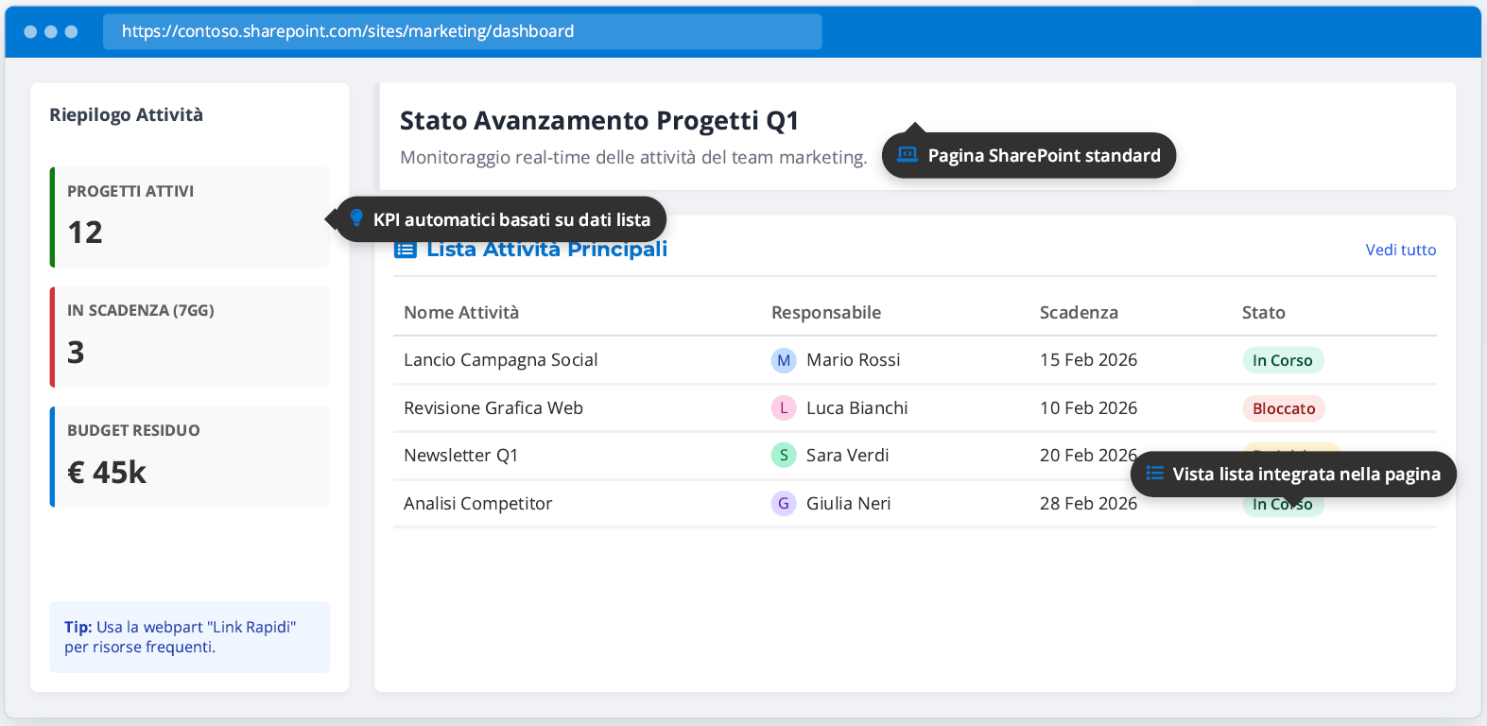
Visualizzazione Dati Avanzata
Dashboard Team
Liste + Pagine = Mini Dashboard

Slide 26


Quiz Time
Quando usare una lista invece di Excel?
A
B
C
Se i dati non cambiano mai
Se si lavora solo offline
Se serve collaborazione e filtri intelligenti

Slide 27


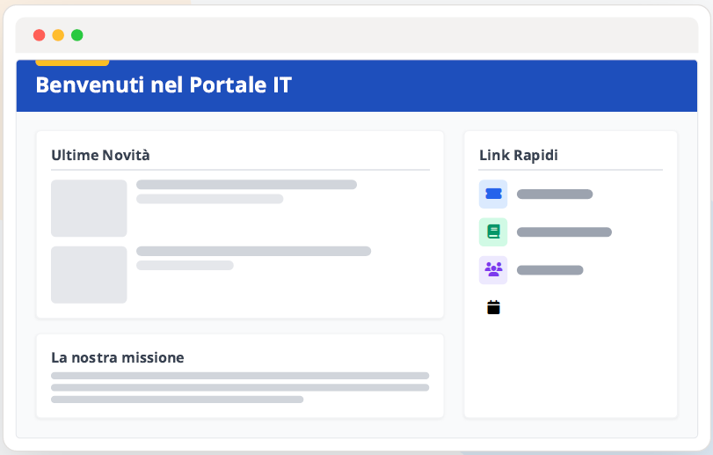



Pagine Moderne
Best Practices
Ripasso e Consigli
Struttura a Sezioni
Organizza il layout in sezioni verticali e colonne. Usa sfondi colorati per separare visivamente i blocchi di contenuto.
Testo Chiaro e Immagini
Utilizza titoli concisi, testo leggibile e immagini significative per rendere la pagina visivamente accattivante.
Link Rapidi
Inserisci una sezione "Quick Links" per garantire accesso immediato ai task frequenti e alle risorse chiave.
Aggiornamenti Semplici
Modifica i contenuti direttamente sulla pagina con un editor intuitivo. Pubblica le modifiche istantaneamente per tutti.

Slide 28
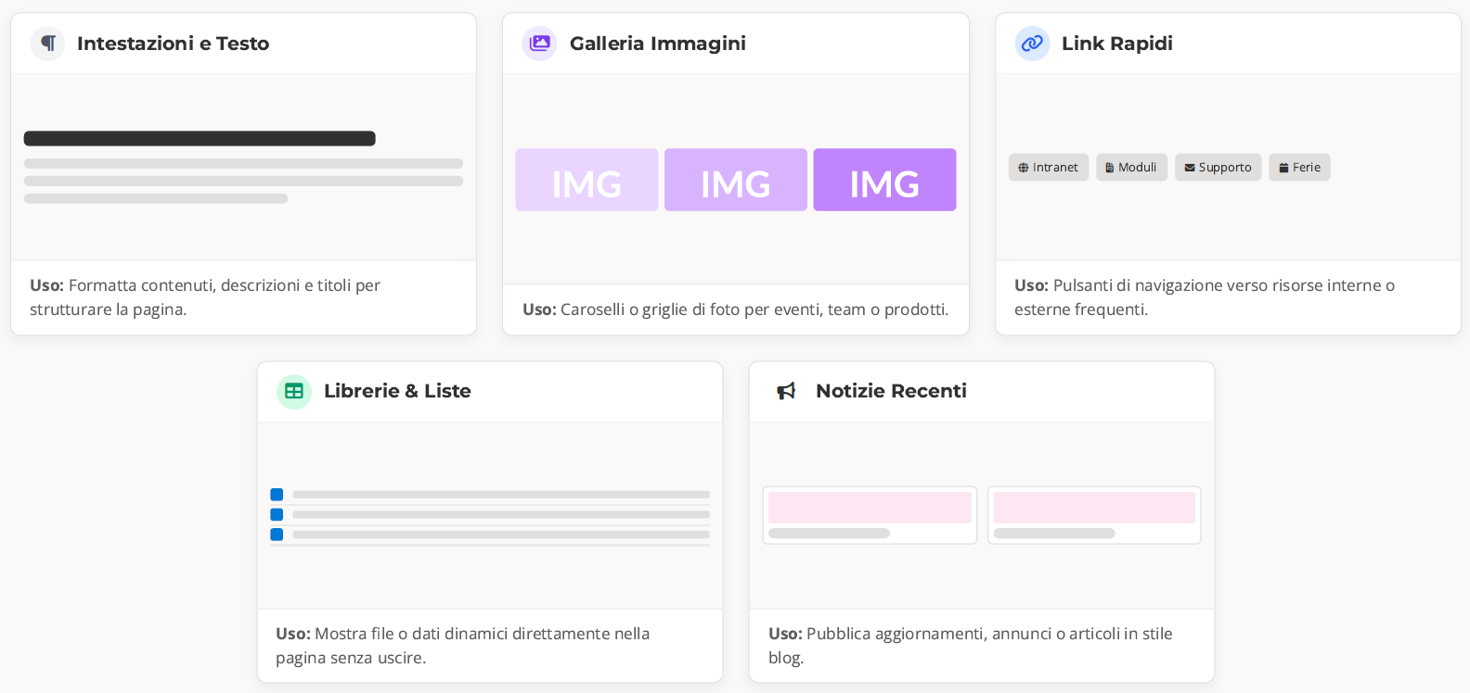
Building Blocks
Setup Rapido
Webpart più Utili
I 5 componenti essenziali per creare pagine funzionali e coinvolgenti in pochi click.

Slide 29




Processo di Creazione
Flusso Operativo
Creare una Pagina: Passo-Passo
1
2
3
4
Scegli Layout
Aggiungi Webpart
Salva & Pubblica
Condividi
Definisci la struttura della pagina scegliendo sezioni a una, due o tre colonne per organizzare i contenuti.
Inserisci gli elementi necessari come testo, immagini, liste, video o pulsanti per arricchire la pagina.
Salva una bozza per continuare dopo o clicca "Pubblica" per rendere la pagina immediatamente visibile a tutti.
Invia il link ai colleghi tramite Teams o email e raccogli feedback o commenti direttamente sulla pagina.

Slide 30

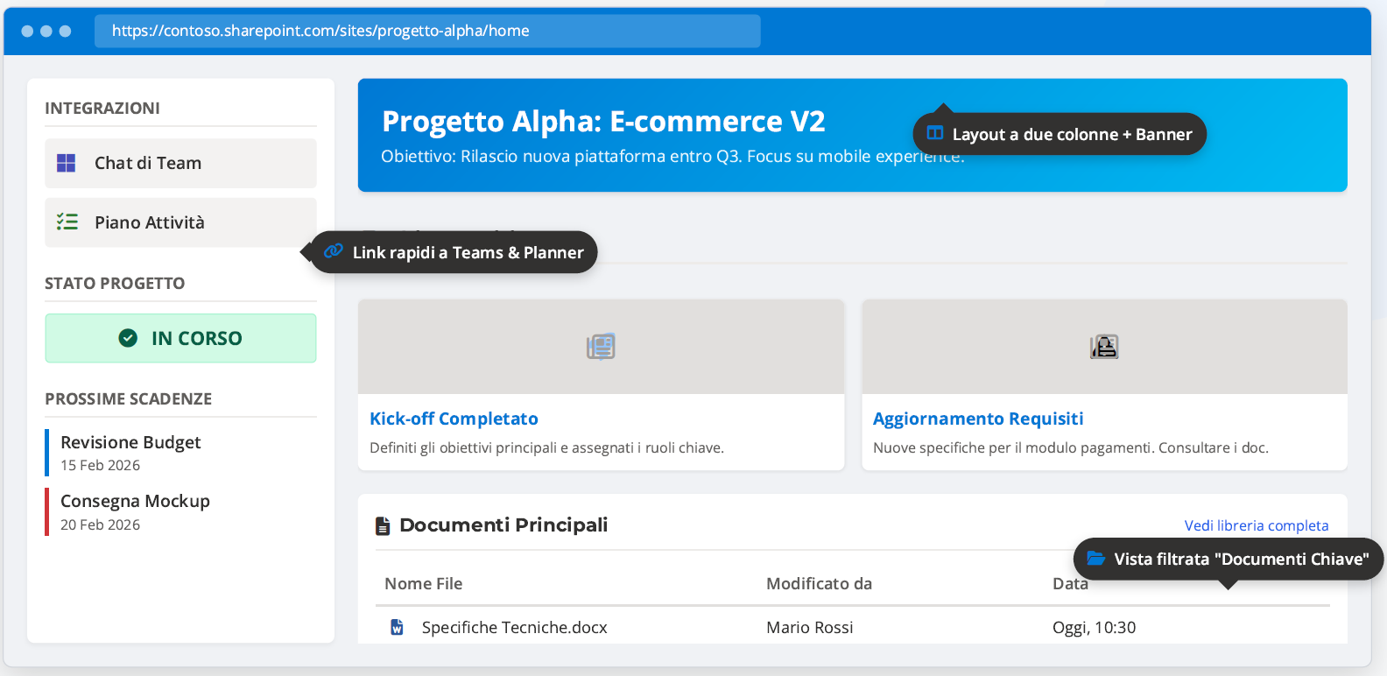
Pagine Approfondite
Project Hub
Esempio: Pagina Progetto

Slide 31







Sicurezza e Governance
Concetti Base
Introduzione ai Permessi
Lettura
Modifica
Controllo Completo
Gli utenti possono visualizzare pagine, liste e scaricare documenti, ma non possono apportare modifiche o cancellare.
Permette di aggiungere, modificare ed eliminare elementi in liste e documenti. È il livello standard per i collaboratori.
Accesso totale: gestione permessi, creazione sottositi, modifica struttura e impostazioni del sito.
Livello: Collaborazione
Livello: Admin
Livello: Base
Ambito: Sito e Libreria
Ambito: Cartella e File
Minimo Privilegio
I permessi sono tipicamente assegnati a livello di intero Sito o specifica Libreria, ereditati dagli elementi interni.
È possibile definire permessi granulari (eccezioni) su singole cartelle o file sensibili, interrompendo l'ereditarietà.
Best Practice fondamentale: concedere sempre il livello di accesso più basso necessario per svolgere il lavoro richiesto.
Scope: Macro
Scope: Micro
Regola d'oro

Slide 32













Permessi e Sicurezza
Strategia di Accesso
Gestione con Gruppi
01
02
03
04
05
Gruppi SharePoint
Gruppi M365
Security Groups
Utenti Singoli
Benefici
Collega automaticamente SharePoint a Teams. Gli utenti nel Team accedono subito al sito.
Utilizza gruppi AD sincronizzati (es. "Tutti i Dipendenti") per gestire accessi su larga scala.
DA EVITARE. Assegnare permessi diretti rende impossibile l'audit e complicata la manutenzione.
Semplifica drasticamente l'amministrazione, facilita l'audit di sicurezza e riduce gli errori umani.
Usa Proprietari, Membri e Visitatori per gestire accessi specifici al sito e contenuti.
Regola d'oro: Inserisci Utenti nei Gruppi, e assegna Permessi ai Gruppi.

Slide 33








Gestione Accessi
Gerarchia
Ereditarietà dei Permessi
1
2
3
Livello Sito
Ereditarietà
Permessi Unici
Definizione alla radice. I permessi vengono impostati a livello di sito (proprietari, membri, visitatori).
Flusso automatico. Librerie, cartelle e file ereditano automaticamente le stesse impostazioni del genitore.
Interruzione. È possibile spezzare l'ereditarietà per assegnare accessi esclusivi a specifici contenuti.
Attenzione alla complessità: Interrompere l'ereditarietà frammenta la sicurezza. Usare permessi unici solo quando strettamente necessario per evitare difficoltà di gestione.

Slide 34















Sicurezza & Governance
Sicurezza
Best Practice Permessi
Mantieni Struttura Semplice
Evita livelli di permessi troppo profondi. Interrompi l'ereditarietà solo quando strettamente necessario.
EVITA (Utenti Singoli)
Mario Rossi (Controllo completo)
Luigi Verdi (Modifica)
Principio del Privilegio Minimo
Anna Bianchi (Modifica)
Assegna sempre il livello di accesso più basso necessario per svolgere il lavoro (es. Lettura vs Modifica).
Marco Neri (Lettura)
Difficile da gestire e revocare
Riesamina Periodicamente
Effettua audit regolari degli accessi. Rimuovi i permessi agli utenti che non fanno più parte del progetto.
+5
Membri Marketing
Gestione centralizzata e scalabile
Evita Duplicazioni
USA I GRUPPI
Non assegnare permessi a singoli utenti se puoi usare i gruppi. Evita gruppi ridondanti con gli stessi accessi.

Slide 35


Quiz Time
L'ereditarietà dei permessi cosa comporta?
A
B
C
Permessi uniformi a tutti i livelli
Maggiore complessità gestionale
Nessuna differenza operativa

Slide 36


Versioning, Co-authoring e Approvazione Documenti
Content Approval — Ciclo di Vita del Documento
Governance
Bozza
In Approvazione
Approvato
Il documento è in lavorazione. Visibile solo all'autore e ai Proprietari del sito. Non ancora pubblicato al team.
L'autore ha inviato il documento per revisione. Il revisore lo esamina. Visibile a Proprietari e Revisori.
Il revisore ha approvato. Il documento è ora visibile a tutti gli utenti con accesso al sito.
→
→
Stato Iniziale
In Attesa
Pubblicato
Chi vede la BOZZA?
Chi vede il documento IN APPROVAZIONE?
Chi vede il documento APPROVATO?
Solo l'Autore e i Proprietari del sito. Tutti gli altri utenti non vedono il documento nella libreria.
L'Autore, i Proprietari e i Revisori. Il documento non è ancora visibile agli utenti standard.
Tutti gli utenti con accesso al sito (Lettori, Membri, Proprietari). Diventa il documento ufficiale.
Attenzione: Se la Content Approval è attiva, i documenti caricati da Membri non sono visibili al team finché un Proprietario non li approva esplicitamente.

Slide 37

Approvazione Documenti — Configurazione Step-by-Step
Come Abilitare la Content Approval
Guida Pratica
1
2
3
4
5
Apri Impostazioni Libreria
Impostazioni Versioni
Attiva Approvazione Contenuto
Configura le Versioni
Salva e Testa
Vai nella libreria documenti → fai clic sull'icona ⚙ (ingranaggio) in alto a destra → seleziona 'Impostazioni libreria'.
Nella pagina Impostazioni della libreria, fai clic su 'Impostazioni versioni'. Qui trovi tutte le opzioni di versioning e approvazione.
Alla voce 'Approvazione contenuto' → seleziona Sì per 'Richiedi approvazione contenuto per gli elementi inviati'.
Seleziona 'Crea versioni principali e secondarie (bozze)'. Versioni x.0 = pubblicate; versioni x.1, x.2... = bozze in corso.
Clic su OK. Carica un documento: vedrà lo stato 'In attesa di approvazione'. Come proprietario, approvalo dalla libreria.
Chi può approvare? Solo i Proprietari del sito (Controllo Completo) possono approvare o rifiutare documenti. I Membri possono solo caricare e inviare per approvazione.

Slide 38

Approvazione Documenti — Esempio Pratico
Content Approval in Azione
Caso Reale
Giulia (Autore) — Crea il documento
Documento Rifiutato
Carica 'Presentazione_Q4.pptx' nella libreria Marketing. Il sistema salva il file con stato 'In attesa di approvazione'. Giulia lo vede; il resto del team no.
Marco rifiuta e aggiunge un commento. Il documento torna in stato Bozza. Giulia riceve notifica e può correggere.
Marco (Proprietario) — Revisiona
Versioni Create
Marco riceve la notifica, apre il documento dalla libreria, legge il contenuto e decide se approvare o rifiutare, aggiungendo eventualmente un commento.
Ogni invio per approvazione genera una versione secondaria (1.1, 1.2…). Ogni approvazione genera una versione principale (2.0, 3.0…).
Tutti i Dipendenti — Accesso al documento
Regola Pratica
Marco approva. Il documento diventa immediatamente visibile a tutti i membri del sito con lo stato 'Approvato'. Il file è ora il contenuto ufficiale.
Usa la Content Approval per librerie che contengono policy, modulistica o comunicati ufficiali. Evitala per librerie ad aggiornamento rapido.
Attenzione alla complessità: la Content Approval rallenta il flusso di lavoro. Attivala solo dove la governance dei contenuti è una priorità aziendale.

Slide 39


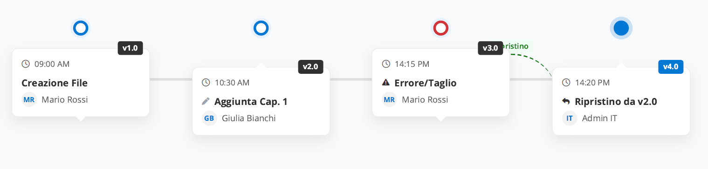
Sicurezza del Dato
Audit & Recovery
Versioning (Cronologia Versioni)
Automatico
Ripristinabile
Tracciabile
Ogni salvataggio crea una nuova versione storica.
Torna a qualsiasi punto del passato in un click.
Vedi chi ha modificato cosa e quando (Audit).

Slide 40
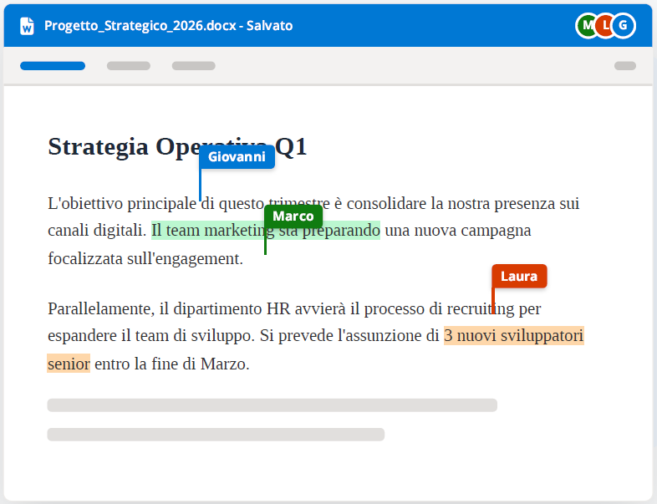

Collaborazione in Tempo Reale
Multi-User Editing
Co-authoring
Modifica Simultanea
Più persone possono aprire e modificare lo stesso documento (Word, Excel, PPT) contemporaneamente. Niente più blocchi o file "in sola lettura".
Visibilità in Tempo Reale
Vedi esattamente dove stanno lavorando i tuoi colleghi grazie ai cursori colorati. I paragrafi vengono bloccati solo per il tempo della digitazione.
Fine del "Ping-Pong" via Email
Elimina la confusione di allegati multipli (v1, v2, v2_finale). Esiste una sola versione della verità salvata in cloud.

Slide 41

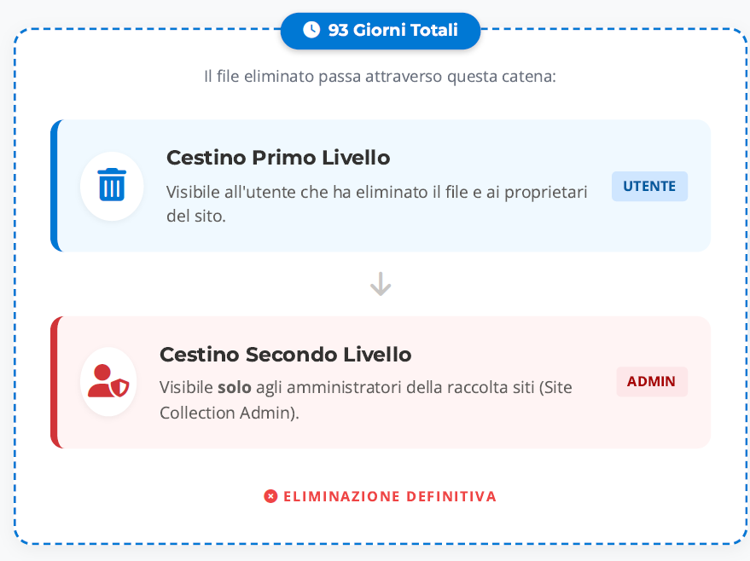




Sicurezza dei Dati
Policy di Ritenzione
Recupero File: Cestino e Versioni
Come funzionano i 93 giorni?
Il conteggio inizia nel momento in cui il file viene eliminato per la prima volta. Se un file rimane nel Cestino Utente per 90 giorni, rimarranno solo 3 giorni nel Cestino Admin prima dell'eliminazione permanente.
Ruolo dell'Admin
Se un utente svuota il proprio cestino ("Ho cancellato tutto!"), i file non sono persi. Vengono spostati istantaneamente nel Secondo Livello, dove l'Admin può ancora recuperarli.
Non hai cancellato il file?
Se il file esiste ma il contenuto è sbagliato (es. sovrascrittura), non usare il cestino. Usa la Cronologia Versioni per ripristinare uno stato precedente.

Slide 42


Quiz Time
Cosa consente il versioning?
A
B
C
Creare copie del file
Ripristinare lo stato precedente
Bloccare le modifiche

